Slide 1
Introduccion a las redes (CCNA1)
Comandos netsh para CMD de Windows
Luis Reyes Volquez

Slide 2

Comando netsh
Se utiliza para entrar al modo de administración de redes

Slide 3
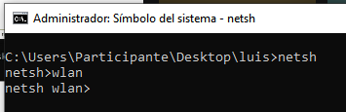
Comando netsh wlan
Se utiliza para entrar al modo de red inalámbrica en el prompt netsh

Slide 4
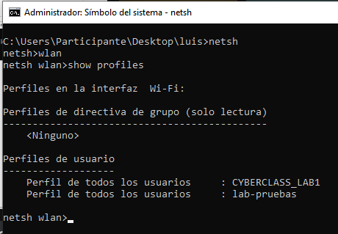
Comando netsh wlan show profiles
Se utiliza para visualizar los perfiles de red inalámbrica en el prompt netsh

Slide 5
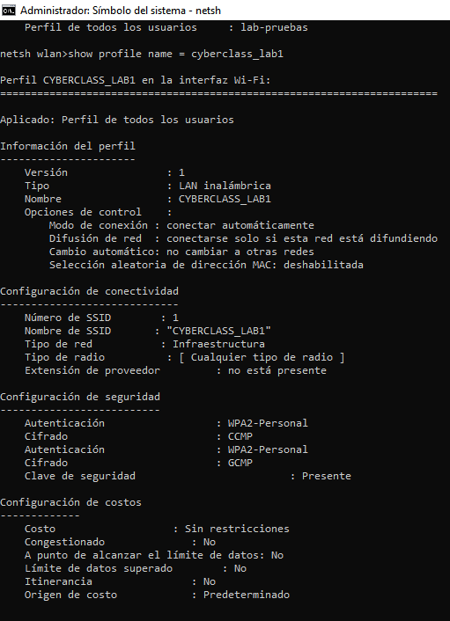
Comando netsh wlan show profile name = [nombre de la red]
Se utiliza para visualizar un perfil de red inalámbrica que deseemos en el prompt netsh

Slide 6
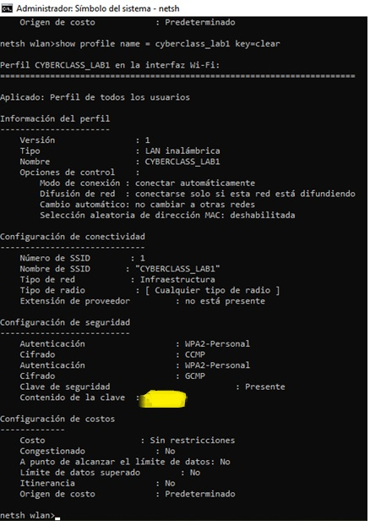
Comando netsh wlan show profile name = [nombre de la red] key =clear
Se utiliza para visualizar la contraseña de un perfil de red inalámbrica que deseemos en el prompt netsh

